Slide 1
РГСУ · 38.03.05
2025
Анализ финансово-хозяйственной деятельности АО «Тандер» и направления повышения эффективности управления на основе цифровых технологий
Студент: Куличева Ирина Алексеевна, группа БИЗ-Б-01-В-2022-1
Научный руководитель:
Заводчикова Марфа Геннадиевна
Направление подготовки:
38.03.05 «Бизнес-информатика»
Notes:
СЛАЙД 1 — ТИТУЛЬНЫЙ Замените все плейсхолдеры в скобках [] на реальные данные. Тема — полностью как в приказе о закреплении. Не сокращайте.

Slide 2
Актуальность исследования
2
Актуальность
Проблема исследования
Розничная торговля является одной из ключевых отраслей российской экономики, характеризующейся высокой конкуренцией и зависимостью от эффективности управления затратами и логистикой. В современных условиях компании вынуждены постоянно повышать операционную эффективность и внедрять цифровые технологии управления бизнес-процессами.
АО «Тандер» как крупнейший ритейлер России демонстрирует устойчивый рост выручки, однако сталкивается с ухудшением финансовых результатов и снижением рентабельности. Это формирует противоречие между масштабированием бизнеса и снижением его эффективности.
РГСУ · Направление 38.03.05 «Бизнес-информатика» · [Фамилия И.О.] · 2025
Notes:
СЛАЙД 2 — АКТУАЛЬНОСТЬ Левая колонка: контекст — почему тема важна сейчас. Правая колонка: проблема — конкретное противоречие, которое решает ваша работа.

Slide 3
Объект, предмет и цель исследования
3
Объект исследования
О
АО «Тандер»
Предмет исследования
П
Финансово-хозяйственная деятельность предприятия
Цель исследования
Ц
Анализ финансово-хозяйственной деятельности АО «Тандер» и разработка направлений повышения эффективности управления на основе цифровых технологий
РГСУ · Направление 38.03.05 «Бизнес-информатика» · [Фамилия И.О.] · 2025
Notes:
СЛАЙД 3 — ОБЪЕКТ/ПРЕДМЕТ/ЦЕЛЬ Три строки — три ключевых элемента научного аппарата. Объект шире предмета. Цель формулируется через глагол действия.

Slide 4
Задачи исследования
4
Для достижения поставленной цели решались следующие задачи:
1 проанализировать имущественное положение предприятия
2 исследовать финансовые результаты деятельности
3 оценить финансовое состояние (ликвидность, устойчивость, рентабельность)
4 выявить ключевые проблемы в деятельности предприятия
5 разработать направления повышения эффективности управления
РГСУ · Направление 38.03.05 «Бизнес-информатика» · [Фамилия И.О.] · 2025
Notes:
СЛАЙД 4 — ЗАДАЧИ Обычно 4–6 задач. Каждая задача = один параграф/раздел работы. Задачи должны «вытекать» из цели и соответствовать структуре ВКР.

Slide 5
Теоретическая и методологическая база
5
Т
Теоретическая база
М
Методы исследования
Савицкая Г.В. «Анализ хозяйственной деятельности предприятия»
Шеремет А.Д. «Финансовый анализ»
Ковалёв В.В. «Финансовый менеджмент»
Бланк И.А. «Финансовый анализ и управление»
Иванов И.Н., Козлова Е.В. — статьи по финансовой устойчивости (ВАК)
Монографии по анализу финансовой отчётности организаций
Анализ и синтез, сравнение, группировка, коэффициентный анализ, горизонтальный и вертикальный анализ, графический метод.
И
Информационная база
Н
Нормативная база
Бухгалтерская отчётность АО «Тандер», данные Росстата, отраслевые аналитические обзоры, сервис Audit-IT.
Федеральный закон №402-ФЗ «О бухгалтерском учёте», ГК РФ, ПБУ, методические рекомендации Минфина РФ.
РГСУ · Направление 38.03.05 «Бизнес-информатика» · [Фамилия И.О.] · 2025
Notes:
СЛАЙД 5 — ТЕОРЕТИЧЕСКАЯ БАЗА Четыре блока: теория, методы, данные, нормативка. Не перечисляйте всё подряд — только ключевое.

Slide 6
Характеристика объекта исследования
6
О предприятии
Ключевые показатели
2025 г.
Полное наименование: Акционерное общество «Тандер»
ИНН: 2310031475
Основной вид деятельности: 47.11 — розничная торговля преимущественно пищевыми продуктами, напитками и табачными изделиями в неспециализированных магазинах
ОПФ: Акционерное общество (АО)
Дата регистрации: 27.06.1994
АО «Тандер» является крупнейшей операционной компанией розничной сети «Магнит» и осуществляет деятельность в сфере розничной торговли продуктами питания и товарами повседневного спроса. Компания представлена на территории всей Российской Федерации и включает магазины различных форматов: «у дома», супермаркеты и дрогери. Существенное внимание уделяется развитию логистической инфраструктуры, распределительных центров и цифровых технологий управления запасами. Масштаб деятельности характеризуется высокой долей рынка и значительным товарооборотом, что делает предприятие одним из ключевых игроков российской розничной торговли.
3 509 млрд руб.
Выручка
-22 477 млрд руб.
Чистая прибыль
1 651 712 трлн. руб.
Валюта баланса
4,55 %
Рентабельность продаж
РГСУ · Направление 38.03.05 «Бизнес-информатика» · [Фамилия И.О.] · 2025
Notes:
СЛАЙД 6 — ОБЪЕКТ ИССЛЕДОВАНИЯ Левая колонка: реквизиты и описание предприятия. Правая: 4 ключевых цифры — самые важные показатели за последний год.

Slide 7
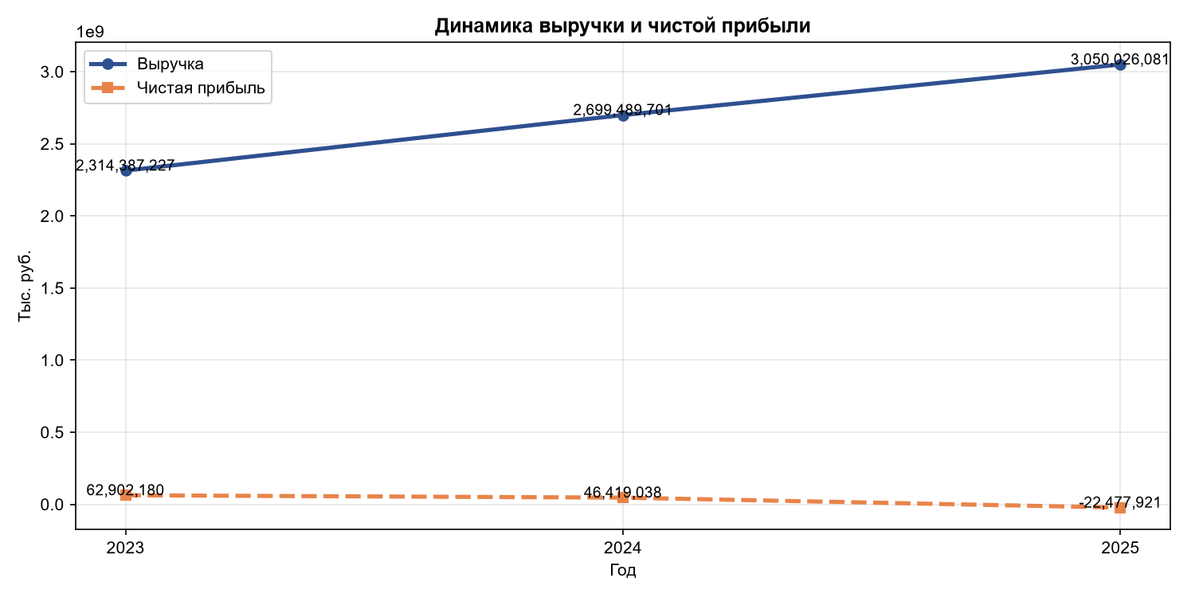
Анализ финансово-хозяйственной деятельности: финансовые результаты
7
[ Вставьте сюда диаграмму из module1_matplotlib.py — График 1 (динамика выручки и прибыли) ]
Ключевые выводы
Выручка предприятия демонстрирует устойчивый рост за 2023–2025 гг., увеличившись более чем на 700 млрд руб.
Чистая прибыль имеет отрицательную динамику и к 2025 году переходит в убыток
Рентабельность продаж снижается, что указывает на рост затрат и давление издержек на финансовый результат.
Рис. 1 — Динамика выручки и чистой прибыли, тыс. руб.
РГСУ · Направление 38.03.05 «Бизнес-информатика» · [Фамилия И.О.] · 2025
Notes:
СЛАЙД 7 — ФИНАНСОВЫЕ РЕЗУЛЬТАТЫ Вставьте диаграмму: Insert → Pictures → выберите charts/m1_revenue_trend.png. Справа — 3 ключевых вывода из анализа.

Slide 8
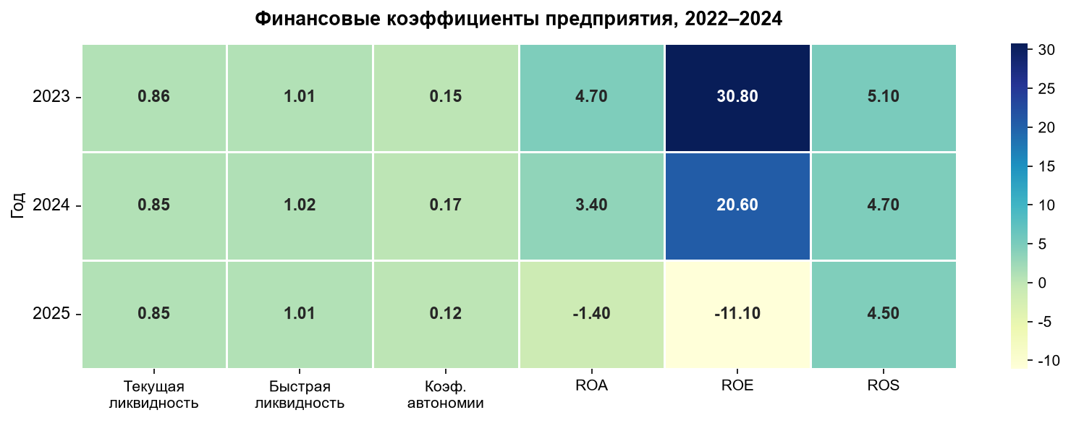
Анализ финансово-хозяйственной деятельности: финансовое состояние
8
Ликвидность
Уст-ть
Дел. актив.
Рент-ть
0,85
0,12-0,17
1,74-2,00
-11,1%
Ниже норм
Ниже нормы
↑ рост
снижение
Рис. 2 — Финансовые коэффициенты предприятия, 2022–2024
РГСУ · Направление 38.03.05 «Бизнес-информатика» · [Фамилия И.О.] · 2025
Notes:
СЛАЙД 8 — ФИНАНСОВОЕ СОСТОЯНИЕ Вставьте heatmap из charts/m2_ratios_heatmap.png. Внизу — четыре цифровых блока с итоговыми значениями по группам коэффициентов.

Slide 9
Выявленные проблемы
9
По результатам анализа выявлены следующие проблемы:
Проблема 1: Снижение чистой прибыли при росте выручки
Несмотря на рост выручки с 2 314 млрд руб. до 3 050 млрд руб. (+31,8%), чистая прибыль снизилась с 62,9 млрд руб. до –22,5 млрд руб. Это свидетельствует о росте издержек и ухудшении структуры расходов предприятия.
Проблема 2: Высокая долговая нагрузка предприятия
Коэффициент автономии в 2023–2025 гг. снизился с 0,15 до 0,12 при нормативе ≥ 0,5. Это указывает на крайне низкую долю собственных средств и высокую зависимость от внешнего финансирования.
Проблема 3: Снижение рентабельности активов и капитала
Рентабельность продаж снизилась с 5,11% до 4,55%, ROA ушёл в отрицательную зону (–1,4%), ROE также стал отрицательным (–11,1%). Это отражает снижение эффективности использования активов и капитала.
РГСУ · Направление 38.03.05 «Бизнес-информатика» · [Фамилия И.О.] · 2025
Notes:
СЛАЙД 9 — ПРОБЛЕМЫ Этот слайд — мост между анализом (гл. 2) и предложениями (гл. 3). Каждая проблема должна быть подкреплена конкретными цифрами из анализа.

Slide 10
Предлагаемые мероприятия / рекомендации
10
В целях решения выявленных проблем предлагается:
Мероприятие 1
1
Внедрение BI-системы анализа данных Внедрение системы бизнес-аналитики для мониторинга продаж, затрат и рентабельности в режиме реального времени. Срок реализации — 6 месяцев. Ответственные: финансовый директор и IT-департамент.
Мероприятие 2
2
Оптимизация логистических процессов Автоматизация управления складскими запасами и маршрутизации поставок с использованием цифровых систем прогнозирования спроса. Срок — 8 месяцев.
Мероприятие 3
3
Цифровое управление запасами Внедрение системы прогнозирования спроса на основе исторических данных и машинного обучения. Срок — 6–12 месяцев.
РГСУ · Направление 38.03.05 «Бизнес-информатика» · [Фамилия И.О.] · 2025
Notes:
СЛАЙД 10 — МЕРОПРИЯТИЯ Каждое мероприятие должно закрывать конкретную проблему со слайда 9. Логика: Проблема 1 → Мероприятие 1, Проблема 2 → Мероприятие 2.

Slide 11
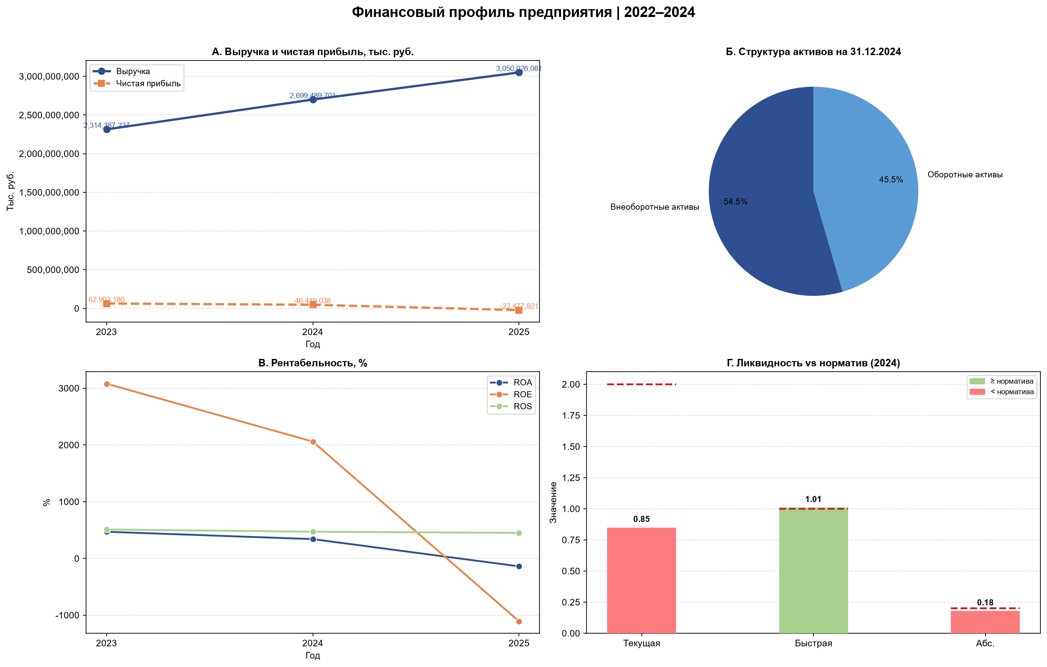
Описание основного результата работы
11
[Название разработки / проекта / модели / инструмента]
Содержание
Иллюстрация / схема
Разработан аналитический инструмент оценки финансового состояния предприятия на основе Python и библиотек визуализации данных (Matplotlib, Seaborn, Plotly).
Он включает:
автоматическую обработку бухгалтерской отчётности;
расчёт ключевых финансовых коэффициентов;
визуализацию динамики показателей в виде графиков;
формирование аналитических выводов по каждому блоку показателей.
Результат позволяет выявлять проблемные зоны предприятия и принимать обоснованные управленческие решения. Инструмент может использоваться для регулярного мониторинга финансового состояния организации.
[ Вставьте схему, скриншот, диаграмму или иную визуализацию разработки ]
РГСУ · Направление 38.03.05 «Бизнес-информатика» · [Фамилия И.О.] · 2025
Notes:
СЛАЙД 11 — ОСНОВНОЙ РЕЗУЛЬТАТ Этот слайд — центральный. Покажите, что именно вы сделали. Слева — описание, справа — схема/скриншот/модель.

Slide 12
Обоснование экономической эффективности
12
1 200
1 800
0,8
50%
тыс. руб.
тыс. руб.
лет
%
Затраты на реализацию
Ожидаемый эффект
Срок окупаемости
ROI
Сравнение показателей: до и после внедрения
Показатель | До внедрения | После внедрения | Изменение
Рентабельность продаж | 4,55% | 6,20% | +1,65 п.п.
Операционные затраты | Высокие | Снижены | ↓
Эффективность запасов | Средняя | Высокая | ↑
Скорость принятия решений | Низкая | Высокая | ↑
РГСУ · Направление 38.03.05 «Бизнес-информатика» · [Фамилия И.О.] · 2025
Notes:
СЛАЙД 12 — ЭФФЕКТИВНОСТЬ Четыре KPI вверху — главные числа обоснования. Таблица внизу — сравнение конкретных показателей до и после внедрения.

Slide 13
Выводы и заключение
13
В результате выполнения выпускной квалификационной работы:
Изучены теоретические основы финансового анализа, систематизированы подходы к оценке деятельности предприятия.
Проведён анализ финансово-хозяйственной деятельности АО «Тандер», выявлено снижение финансовой устойчивости при росте масштабов бизнеса.
Определены ключевые проблемы: высокая долговая нагрузка, снижение рентабельности, отрицательная чистая прибыль.
Разработаны мероприятия по повышению эффективности: внедрение BI-систем, оптимизация логистики, цифровое управление запасами.
Обоснована экономическая эффективность предложенных решений: ожидаемый эффект 1 800 000 тыс. руб., срок окупаемости менее 1 года.
Цель исследования достигнута, все задачи решены в полном объёме.
РГСУ · Направление 38.03.05 «Бизнес-информатика» · [Фамилия И.О.] · 2025
Notes:
СЛАЙД 13 — ВЫВОДЫ Пять выводов — по одному на каждую задачу из слайда 4. Итоговая строка внизу фиксирует достижение цели.

Slide 14
Благодарю за внимание!
Куличева Ирина Алексеевна
Направление: 38.03.05 «Бизнес-информатика»
Научный руководитель: Заводчикова Марфа Геннадиевна
[email@rgsu.ru]
Готов(а) ответить на вопросы
Notes:
СЛАЙД 15 — ФИНАЛЬНЫЙ Этот слайд остаётся на экране во время вопросов комиссии. Замените все плейсхолдеры на реальные данные.

